Slide 1
Toán 2
Tập 1
Tuần 17
Bài 47: Ôn tập về phép cộng,
phép trừ trong phạm vi 20 – Tiết 2

Slide 2
KHỞI ĐỘNG

Slide 3
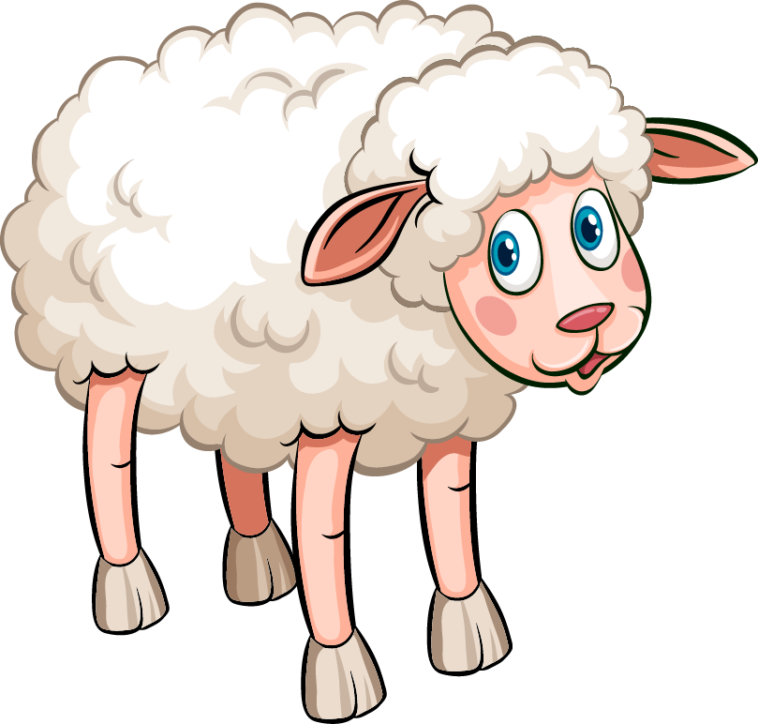
ĐƯA CỪU QUA SÔNG
HƯỚNG DẪN
Thầy cô kích chuột vào màn hình để bắt đầu trò chơi.
Kích chuột màn hình để hiện câu hỏi và các đáp án dạng trắc nghiệm.
Kích chuột vào màn hình để đưa chú cừu qua sông an toàn.
Kích chuột vào màn hình để tới câu hỏi hoặc slide tiếp theo.

Slide 4
Câu hỏi
13 – 8 = ?
A. 4
B. 6
C. 5
D. 3
Notes:
Khi trả lời câu hỏi xong bấm thuyền để di chuyển con cừu sang bờ bên kia
Bấm mũi tên để chuyển đến câu tiếp theo

Slide 5
Câu hỏi
15 - … = 8
A. 9
B. 7
C. 6
D. 5
Notes:
Khi trả lời câu hỏi xong bấm thuyền để di chuyển con cừu sang bờ bên kia
Bấm mũi tên để chuyển đến câu tiếp theo

Slide 6
Câu hỏi
… + 9 = 16
A. 7
B. 8
C. 5
D. 6
Notes:
Khi trả lời câu hỏi xong bấm thuyền để di chuyển con cừu sang bờ bên kia
Bấm mũi tên để chuyển đến câu tiếp theo

Slide 7
Câu hỏi
6 + 8 – 5 = ?
A. 8
B. 19
C. 14
D. 9
CHIẾN THẮNG
Notes:
Khi trả lời câu hỏi xong bấm thuyền để di chuyển con cừu sang bờ bên kia
Bấm mũi tên để chuyển đến câu tiếp theo

Slide 8
LUYỆN TẬP THỰC HÀNH

Slide 9
a. Tính :
4
6 + 6 + 4 =
7 + 7 + 3 =
16 – 8 + 8 =
18 – 9 – 2 =
A
A
S
L
5 + 9 – 4 =
O
b. Xếp các chữ cái tương ứng với kết quả phép tính ở câu a vào các ô , em sẽ biết tên một loài động vật trong sách đỏ Việt Nam
17
16
10
7
16
?
?
?
?
?
?

Slide 10
Sao la còn được gọi là “Kỳ lân Châu Á” là một trong những loài thú hiếm nhất trên thế giới sinh sống trong vùng núi rừng Trường Sơn tại Việt Nam được các nhà khoa học phát hiện vào năm 1992. Sao la được xếp hạng ở mức Nguy cấp (có nguy cơ tuyệt chủng trong tự nhiên rất cao) trong Sách đỏ của Liên minh Bảo tồn Thế giới và trong Sách đỏ Việt Nam.

Slide 12
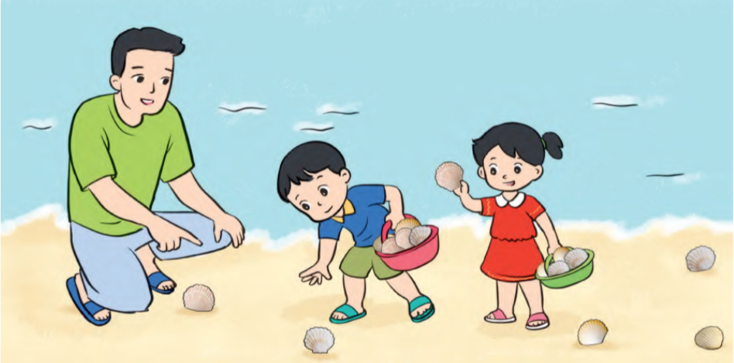
5
Tính
a. Dũng nhặt được 16 vỏ sò, Huyền nhặt được ít hơn Dũng 7 vỏ sò. Hỏi Huyền nhặt được bao nhiêu vỏ sò?
Dũng: 16 vỏ sò
Huyền ít hơn Dũng: 7 vỏ sò
Huyền: vỏ sò
?
Bài giải:
Huyền nhặt được số vỏ sò là:
16 – 7 = 9 (vỏ sò)
Đáp số: 9 vỏ sò

Slide 13
5
Tính
b. Dũng và Huyền dùng các vỏ sò ghép thành hai bức tranh, bức tranh thứ nhất gồm 8 vỏ sò, bức tranh thứ hai nhiều hơn bức tranh thứ nhất 9 vỏ sò. Hỏi bức tranh thứ hai được ghép từ bao nhiêu vỏ sò?
Bức tranh thứ nhất: 8 vỏ sò
Bức tranh thứ hai nhiều hơn bức tranh thứ nhất: 9 vỏ sò
Bức tranh thứ hai: vỏ sò
?
Bài giải:
Bức tranh thứ hai được ghép từ số vỏ sò là:
8 + 9 = 17 (vỏ sò)
Đáp số: 17 vỏ sò

Slide 14
Em hãy chia sẻ những việc
đã thực hiện được trong bài học hôm nay.

Slide 15
DẶN DÒ

